Slide 1


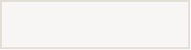
ELK 와 LSTM을 활용한
실시간 네트워크 트래픽 이상 탐지 서비스
네이버 클라우드 인프라 위에서 ELK 스택을 활용한
트래픽 모니터링 및 AI 기반 이상 탐지를 목표로 한다.
팀 명
SECURITY
발표자
유세찬

Slide 2
01
Contents
제안배경 및 필요성
02
유사 서비스 비교
DTX (실시간 네트워크 트래픽 이상감지 시스템)
발표보고
03
프로그램 기능 소개
04
기대효과 및 활용분야
05
활용 기술
06
팀원 소개 및 역할

Slide 3
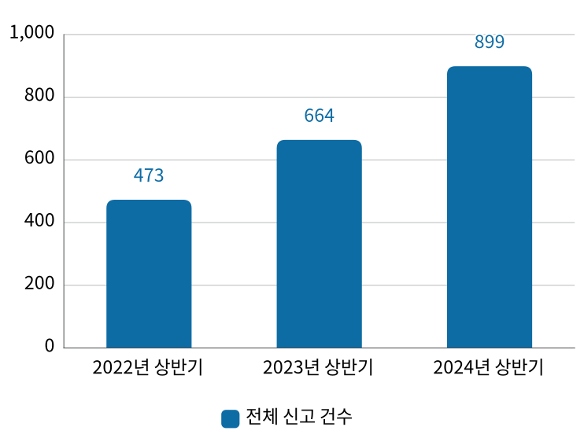
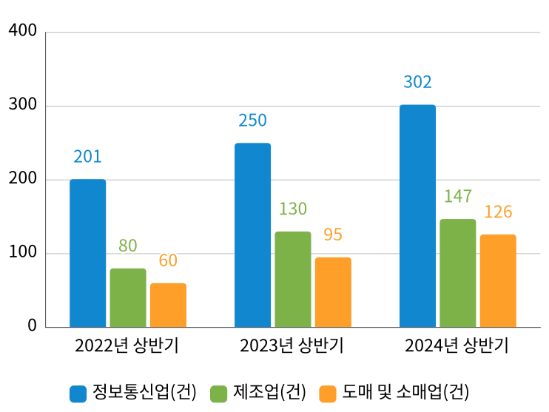


제안 배경 및 필요성
업종별 사이버 침해 사고 신고현황
52.6% 증가
32.6% 증가
출처 : 2024년 상반기 사이버 위협 동향 보고서, 한국인터넷진흥원

Slide 4

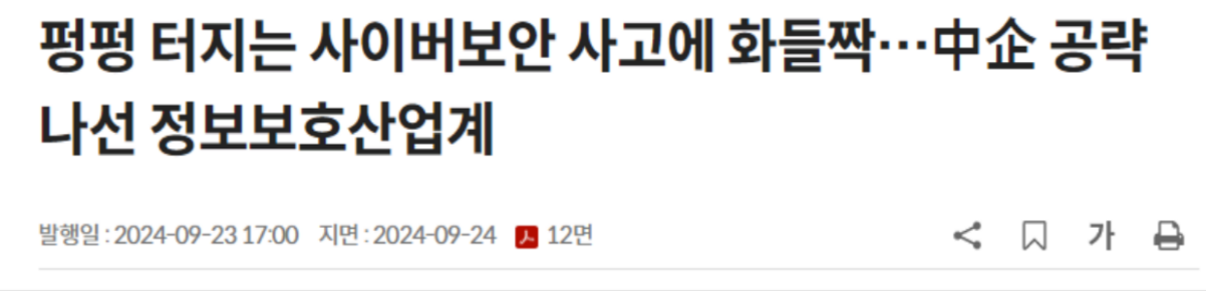

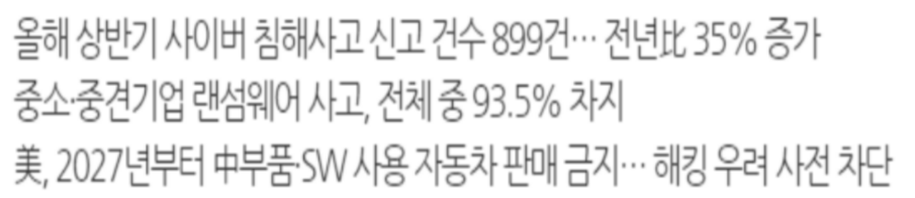

국내 사이버 위협 동향
출처 : 전자신문, 조재학, 2024.09.23
출처 : 매일일보, 이 용, 2024.09.25
올해 상반기 유형별 침해사고 통계 중 서버 해킹은 전년 대비 58% 증가한 504건
DDoS 공격은 전년 상반기 대비 23% 증가한 153건
침해사고가 발생한 중소 및 중견 기업의 비중은 전체의 93.5% 차지
" AI 기술을 활용하여 네트워크 이상 탐지 서비스의
기존 단점을 보완할 수 있는 맞춤형 보안 서비스 구축 필요 "

Slide 5






기존 유사서비스 비교 분석
 | 기준
네이버 클라우드 인프라 위에서 ELK 스택을 활용한 트래픽 모니터링 및 AI 기반 이상 탐지 서비스 | 서비스 내용 | 전용 모니터링, 로깅, 원격 분석 및 경고와 DDOS 네트워크 공격 완화 서비스 | AWS 환경에서 발생하는 악의적 활동 또는 무단 동작을 지속적으로 모니터링 하는 위협탐지 서비스 | 애플리케이션과 웹사이트의 서비스 거부 및 웹 공경으로부터 보호
AI 기반 이상탐지 기능과 효율적인 시각화를 통해 실시간 시스템 상태 파악 | 장점 | 전용 DDOS 를 완화할 수 있는 용량 보유 | 보안 조사 결과에 대한 자동화 된 보안 대응을 지원 | DDOS 이외에 OWASP 10대 위협 탐지 및 완화 가능
이상 탐지 IP 차단 기능 (발전 가능성 염두) | 단점 및 보완 | DDOS에 한정된 탐지 및 대응 서비스 | AWS 계정에 한정된 서비스 | DDOS 이외의 위협에 대해 AI 기반의 탐지 기능 제한적

Slide 6








개발목표 및 내용
각 서버의 평소 TRAFFIC, SESSION 등 주요 특성을 AI 학습을 통해 시계열 형태의 패턴으로 분석하고,
DASHBOARD 로 구현하는 서비스 TYPE 별 맞춤형 보안 서비스 제공
Data
DB
Learning
Dash board
고객 서버로부터, SESSION,
LOG,접속 정보 등
데이터 수집
수집한 데이터를
분석하여
DB에 저장
수집한 데이터를 바탕으로 AI 학습을 통해 최적의 THRESHOLD 예측
탐지 및 분석 결과를
WEB PAGE에 보여주고,
이상탐지 시 메일 알림

Slide 7
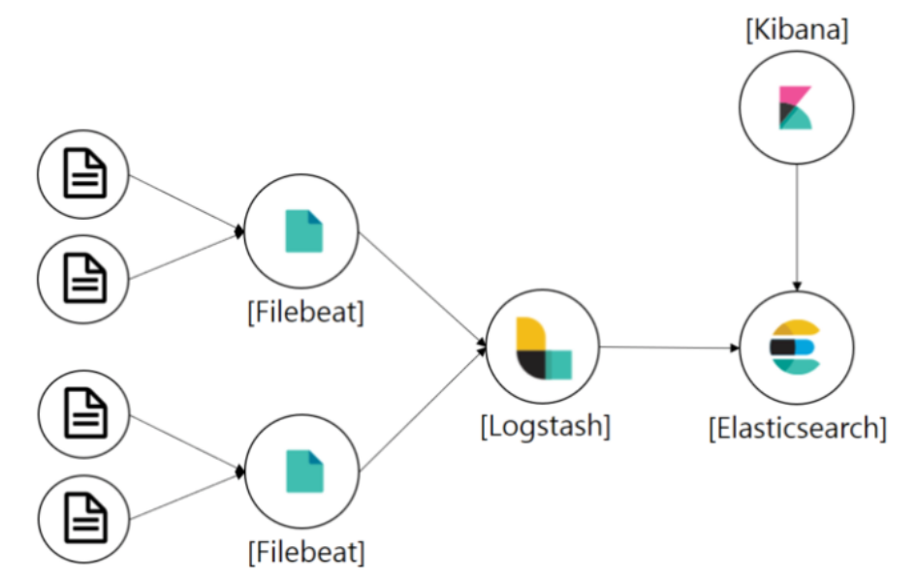
ELK STACK 이란?
FILEBEAT : 데이터 수집 LOGSTASH : 데이터 전처리
ELASTICSEARCH : 데이터 저장소 KIBANA : 데이터 시각화

Slide 8
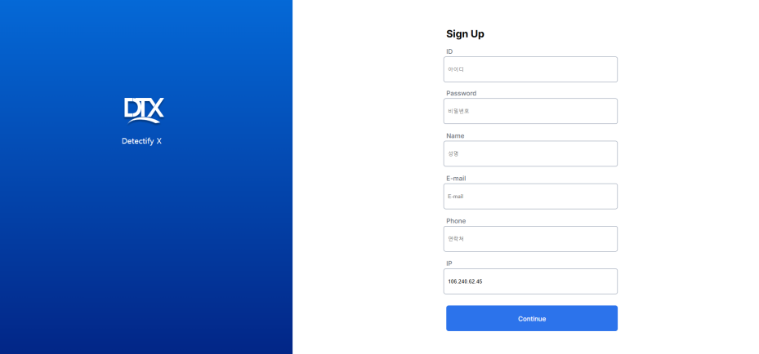
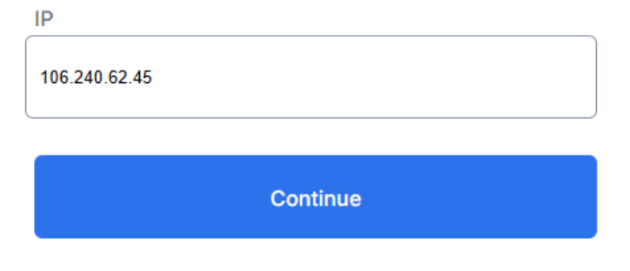


주요 기능 - 회원가입/IP 자동 조회
회원가입 화면
IP 자동 조회
1
· 회원 가입 시 ID와 PW 개인정보를 입력 후 CONTINUE 버튼을 클릭하면 회원가입이 완료됩니다.
· 회원가입시, IP가 자동 조회 되어 입력 됩니다.

Slide 9
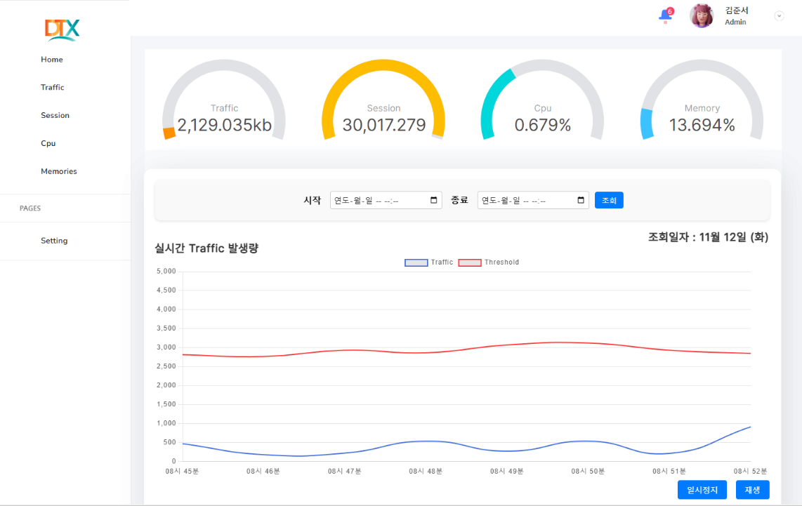




주요 기능 - DASH BOARD
전일 대비 사용률
1
전날의 수치를 기준으로 게이지가 채워지는
형태로, 트래픽, 세션, CPU 사용량, 메모리
사용량을 시각화하여 상단에 배치한 형태
입니다.
2
그래프 조회 기간설정
3
원하는 날짜와 시간을 설정하여 특정 기간의
그래프 조회 가능합니다.
실시간 그래프
실시간 TRAFFIC 및 THRESHOLD 이
대시보드는 실시간 트래픽이 임계값을
초과하는지 여부를 쉽게 파악할 수 있도록 도와줍니다.

Slide 10
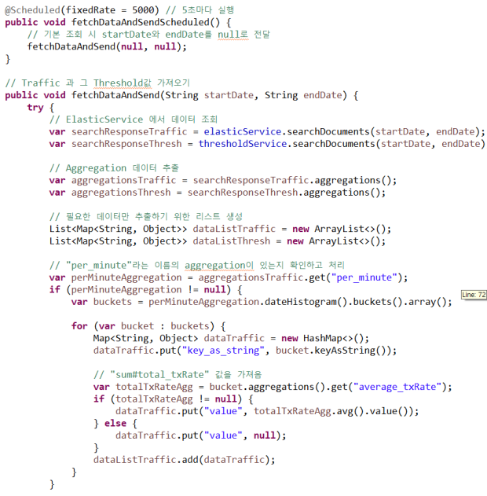
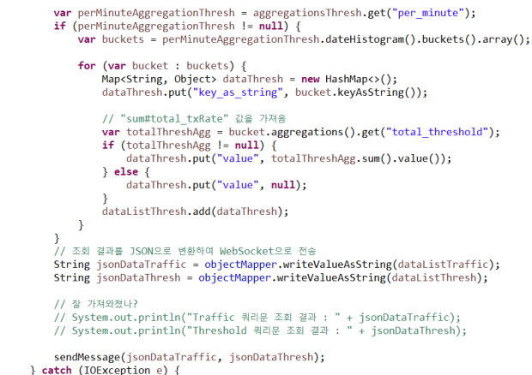
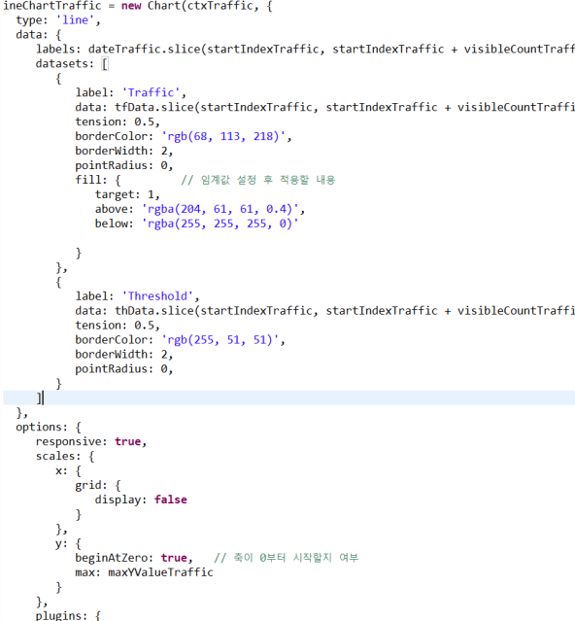
주요 기능 - 웹소캣 및 그래프 사용
· JSON 형태의 데이터를 쿼리문을 활용하여 데이터의 분당 평균값 등을 산출하여 5초마다 실시간 데이터로 갱신 할 수 있도록 설정
· 불러온 데이터를 기반으로 CHART.JS에 TRAFFIC, THRESHOLD 두 개의 DATASET을 추가하여 그래프 제작

Slide 11
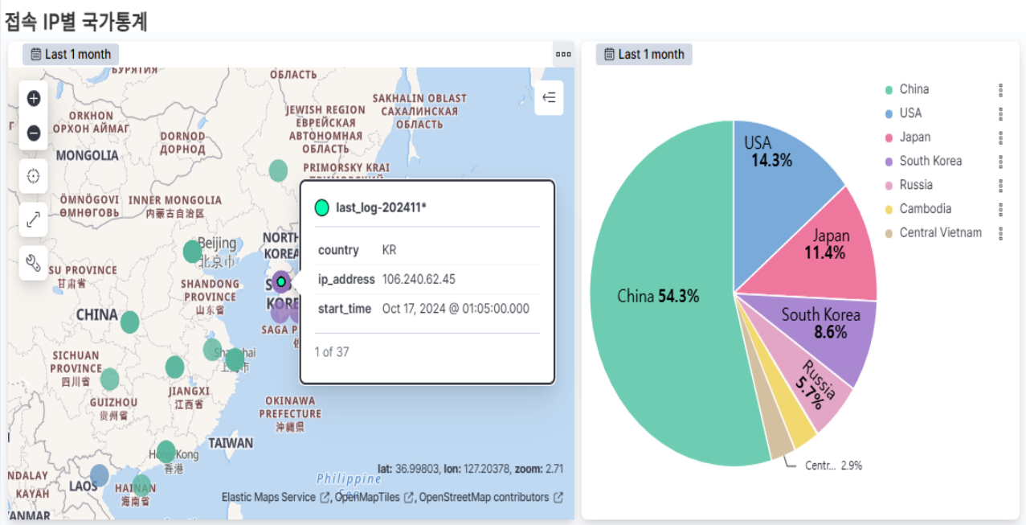
주요 기능 - 접속 IP별 국가 통계
접속 IP별 국가통계
LOGSTASH에서 IP의 위, 경도를 수집하여 지도에 점을 찍음

Slide 12
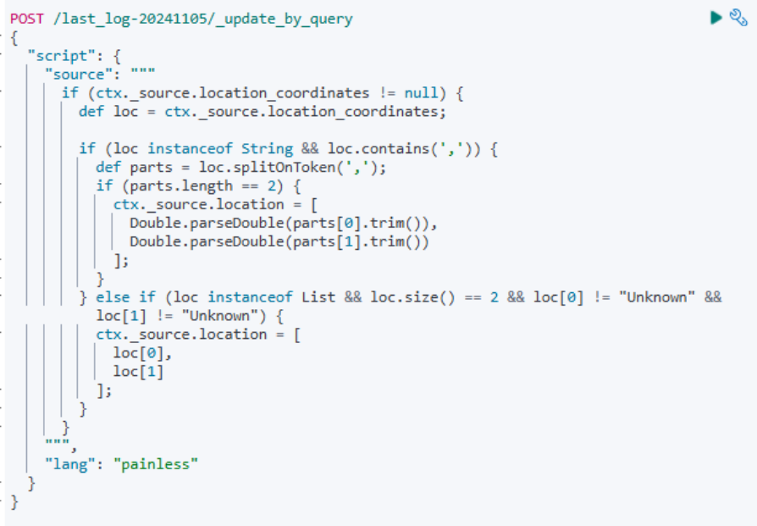
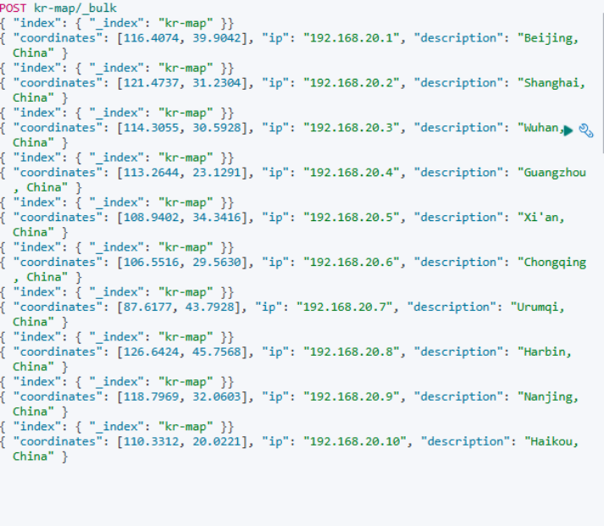
주요 기능 - 접속 IP별 국가 통계 쿼리문
LOGSTASH에서 수집한 IP 및 위도 경도 데이터를 바탕으로 ELASTICSEARCH DEV TOOLS에서 쿼리문 작성
스크립트는 LOCATION_COORDINATES 필드를 기반으로, 해당 값이 유효할 때 LOCATION 필드를
[LATITUDE, LONGITUDE] 형식으로 생성하여 업데이트하는 역할을 합니다.

Slide 13
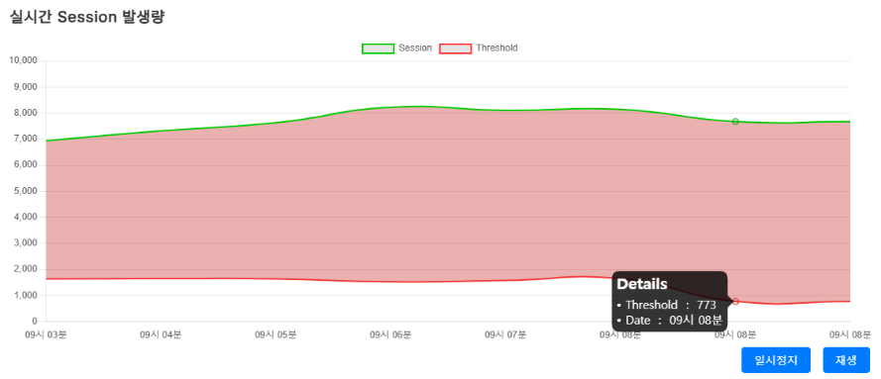
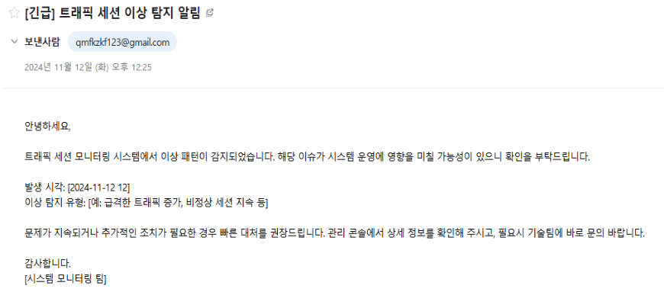
주요 기능 - 네트워크 이상탐지
네트워크 이상 탐지
이상 탐지시 메일 발송
THRESHOLD값 초과한 영역은 그래프가 붉은색으로 채워지며, 서버 담당 관리자에게 이상 탐지 안내 메일 발송

Slide 14
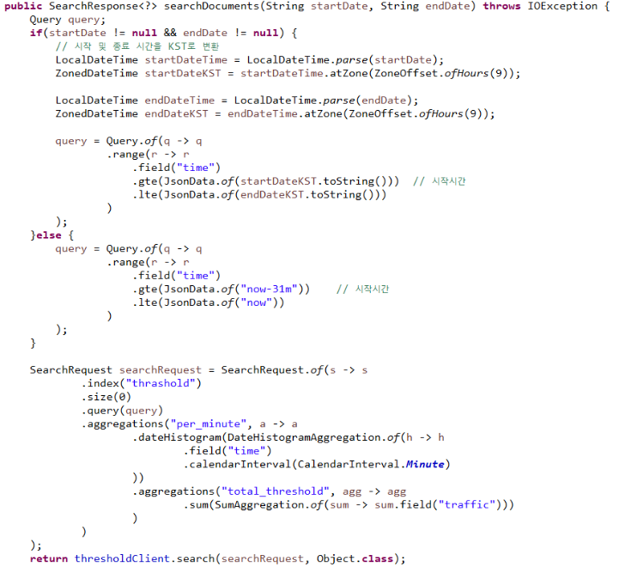
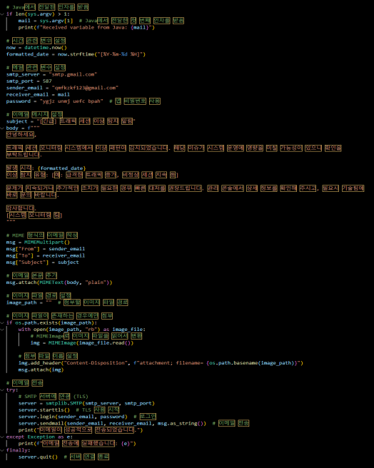
주요 기능 - 쓰레쉬홀드 값 설정/메일 발송
쓰레쉬홀드값 설정 코드
메일 발송 코드
ELASTICSEARCH에 저장된 JSON 형태의 TRAFFIC,SESSION의 THRESHOLD 데이터를
각각 쿼리문을 이용하여 조회

Slide 15
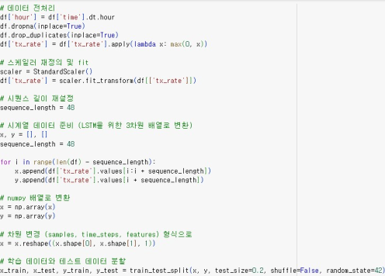
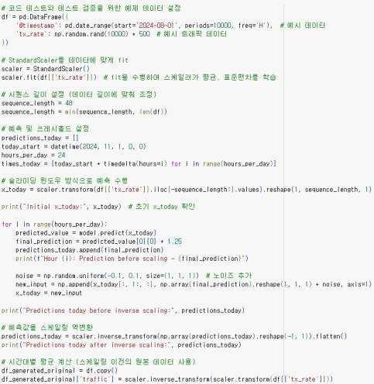
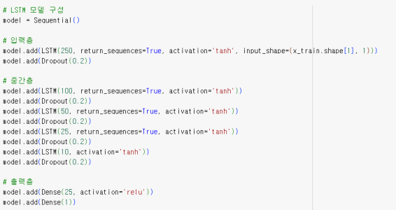
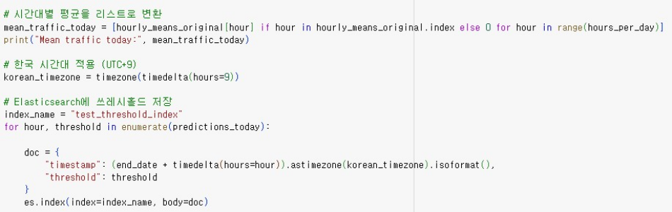
주요 기능 - COLAB AI 학습 코드
STANDARDSCALER를 사용해 데이터를 전처리하고 시계열 데이터를 이용해 LSTM 모델을 학습시켜
슬라이딩 윈도우 방식으로 트래픽 임계값을 예측

Slide 16
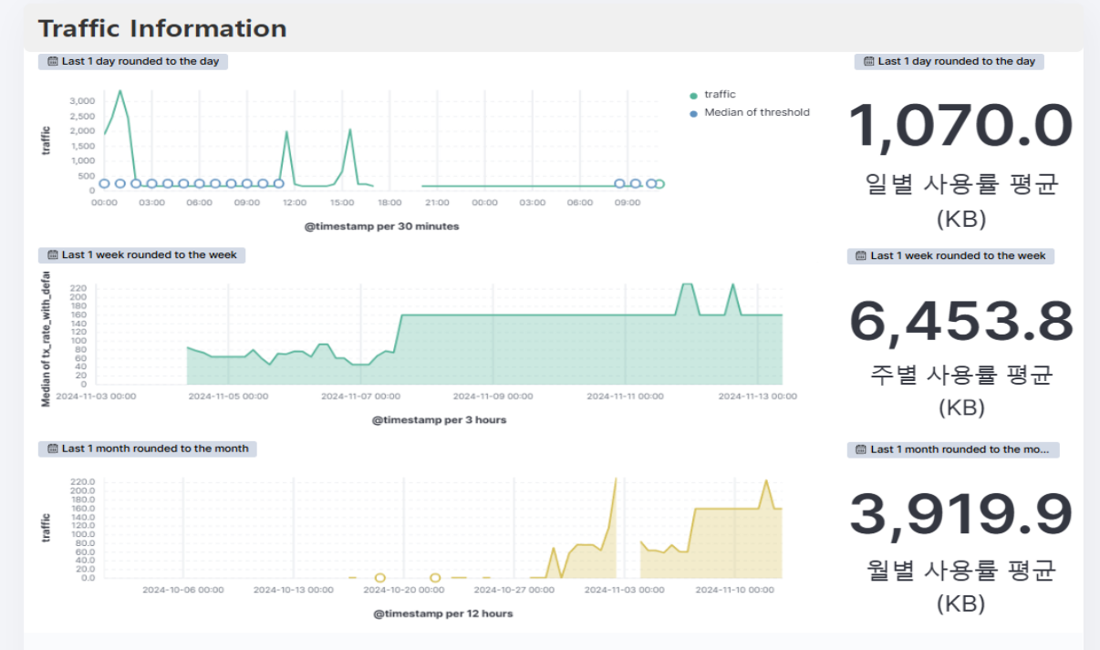
주요 기능 - 메뉴별 그래프
일별, 주별 , 월별 그래프
각 메뉴로 접속 시 일별, 주별, 월별 평균 그래프 확인 가능

Slide 17












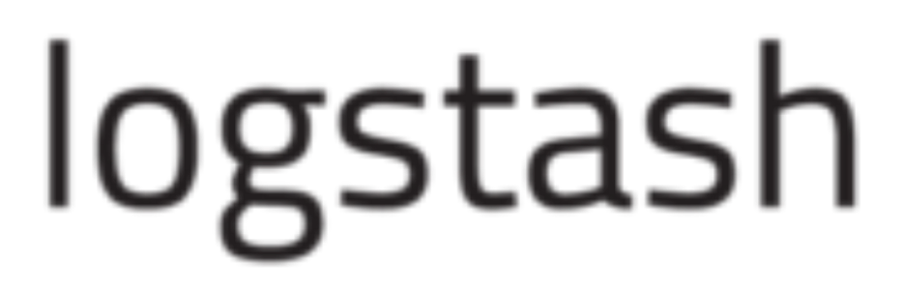


















시스템 아키텍처
서비스 환경
클라우드 환경
데이터 저장
최적의 THRESHOLD
예측 및 이상탐지
TRAFFIC, SESSION
발생
데이터 저장
SYSTEM RESOURCE
정보 전달
데이터 수집
대시보드 제작
AI 학습 및 모니터링
고객 서버
이상 탐지 시,
알림 메일 발송
웹 서비스(BACK)
IDE
서버 RESOURCE 정보, 시간대별 통계,
네트워크 이상 탐지 등
관리자
웹 서비스(FRONT)

Slide 18

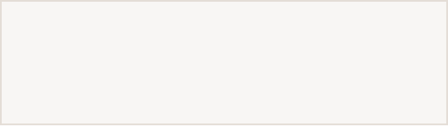








기대효과 및 활용분야
· 기대효과
· 활용분야
사용자 패턴 맞춤형 탐지 서비스를 제공하여 오탐지 감소
다양한 외부 데이터를 예측하여 위험에 선제 대응할 수 있는 역량 강화
통합 보안
플랫폼 개발
향후 다양한 보안 솔루션과 연계하여 광범위한 보안 서비스 플랫폼으로 확장
위험 관리 강화
보안 인력 관리 및 사후 대응에 소요되는 비용 절감 가능
고객 맞춤형
솔루션 제공
기업별 네트워크 패턴에 맞춰 실시간으로 변동되는 TRESHOLD값을 적용시켜 특정 요구사항에 적합한 탐지 서비스 제공
비용절감
서비스 중단을 예방하여 비지니스의 연속성 보장
사용자의 고객 데이터를 안전하게 보호하여 고객 신뢰를 높이고 경쟁력 강화
모니터링
채널 확장
기존의 네트워크뿐만 아니라 이메일, 모바일 장치 등 다양한 채널의 이상탐지 서비스 개발
원활한
비즈니스 운영
실시간 맞춤형
TRESHOLD 제공
서비스
기존 LEGACY 제품에서 적용 가능하도록 최적화된 TRESHOLD 값을 실시간으로 제공하는 서비스로 활용

Slide 19

시연 영상
역할

Slide 20










역할
팀원 소개 및 역할
Cloud/ PM
Cloud/ELK
Cloud/DB
Front-end
AI학습
Back/Front-end
유세찬
김기백
김준서
구수정
송창희
지연주
· 클라우드 서버 설정
(ELK 연동)
· 파일비트 이용해서
데이터 전달
· 로그스테시를 통한 전처리
· SPRING BOOT 기능 구현
(회원 정보 수정)
· 팀장
· 클라우드를 이용한 서버 설계
· 웹페이지 디자인
(HTML/CSS 연동,
KIBANA 그래프 연동)
· LOGSTASSH를 통한 전처리
· 수집한 데이터로
DASHBOARD 생성
· 수집한 IP와 위/경도로 지도 생성
· 기능구현(페이지 이동, 회원정보
불러오기)
· DB 설계
· 클라우드 서버 리눅스로
환경설정
· 로그 수집 스크립트 작성
· 파일비트 이용하여
로그파일 전달
· 네트워크 이상감지 시
파이썬 메일전송 기능
· ELASTICSEARCH,
MYSQL - SPRING BOOT 연결
· 로그인, 회원가입 기능 구현 및
화면 연결
· CHART.JS를 활용한 실시간
TRAFFIC, SESSION 그래프 생성
· 조회 기간별 TRAFFIC, SESSION
그래프 생성
· 홈페이지 HTML, CSS 일부 수정
· DASHBOARD 디자인
· 웹페이지 전면 설계
(HTML/CSS/JS)
· LOGO 디자인
· PPT 발표자료 제작
· FIGMA를 활용한 웹디자인
· ELASTICSEARCH -
COLAB 연결
· 데이터 구축
· 데이터 전처리
· LSTM모델링 및 학습
· JOBLIB을 이용한 자동화
AI

Slide 21
Q&A
궁금하신 점을 질문 해주세요.
감사합니다.

